Slide 1
“APLICA INMEDIATAMENTE…”
¡LOGRA UN CAMBIO RÁPIDO
Y POTENTE!
Johanna Isabel López Durán
CMC CHILE, 2022

Slide 2
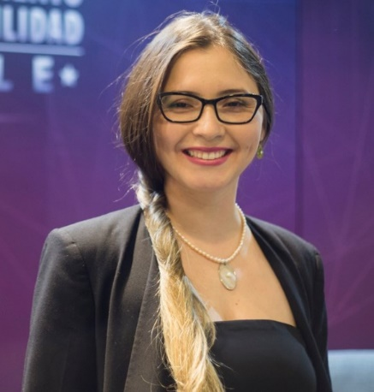
Johanna Isabel López Durán
Consultor TWPL
johanna.duran@twpl.com
Gestionando el Activo Humano en ambientes de excelencia de Gestión de Activos y Mantenimiento

Slide 3
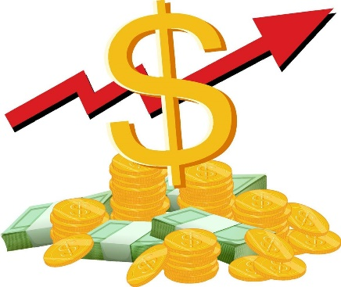
Activo
“Item, objeto o entidad que tiene valor real o potencial para una organización”

Slide 4
¿Cuál es el activo más importante?
Más del 90% de las veces responden:

Slide 5
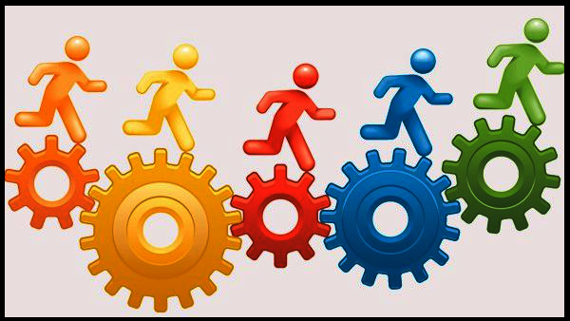
Gestión de Activos
“Actividad coordinada de una organización para obtener valor a partir de los activos”
Notes:
¿

Slide 6
Gestión de Activos
Mejora Continua
Planificación
Soporte
Contexto Organización
Liderazgo
Operación
Evaluación del desempeño

Slide 7
Periferia asociada a los tipos de Activos
Contexto Vital:
Negocios, objetivos, políticas, regulaciones, requerimientos de ejecución, gerencia de riesgo.
Motivación,
Comunicación,
Roles y responsabilidades, Conocimiento y Experiencia, Liderazgo y trabajo en equipo.
Activo
Humano
Activo
Físico
Condiciones,
Ejecución actividades, Costos y oportunidades.
Activos
Financieros
Activos de Información
Costo del ciclo de vida,
Criterio de inversión de capital, Costos de operación.
Activos
Intangibles
Reputación, Imagen, moral,
Restricciones,
Impacto social,
Propiedad Intelectual.

Slide 8
Principales Brechas encontradas
Visión Integral
Visión a largo plazo
Sostenibilidad de los cambios
Poca Alineación
No se considera el ciclo de vida total del activo
Resistencia a nuevas prácticas
Vertical
Horizontal
Desde la necesidad hasta el cese de responsabilidades
No se siente el beneficio del cambio
Notes:
Falta de una visión integrada de como opera la organización. (Horizontal y vertical)
Falta de una visión de largo plazo (Ciclo de vida del activo)
Sostenibilidad de los cambios (nuevas prácticas)

Slide 9
Debilidades Comunes para Gestionar el Activo Humano
1.- Gobierno y estructura organizacional
3.- Toma de Decisiones
Autoridad, Roles y Responsabilidades poco claras
2.- Desarrollo profesional
4.- Gestión del Cambio Organizacional
Gestión del Desempeño
Gestión del cambio organizacional por mejorar
Poca Consulta y Participación
Los elementos culturales y psicológicos asociados rara vez son considerados
Estructura funcional reforzando silos
Poca claridad en perfiles deseados
Poca claridad en el plan de formación y desarrollo profesional
Ausencia de referencia para la toma de decisiones claves (RACI*, Métodos)
Falta de planes de sucesión
No se muestran acciones concretas para impulsar el cambio
No se refuerzan estilos y prácticas de trabajo deseado
(*) RACI: Responsable, Accountable, Consultado, Informado

Slide 10
Gestión de Activos - Desafíos
Técnicos
Adaptativos
Notes:
TÉCNICOS:
El problema es claro
La solución es conocida
Hay que concentrarse en la ejecución (se requieren manos, pies e instrucciones claras)
ADAPTATIVOS:
El problema mismo no siempre es claro
No existe una solución conocida
Todas las alternativas tienen pro y contras
Requiere proceso de aprendizaje con participación de todos los involucrados (se requiere cerebro, corazón, ojos y oídos)
No pueden ser resueltos solo desde la jerarquía, requieren participación y consulta
A veces hay que experimentar

Slide 11
Soluciones implementadas
En ambientes de Excelencia de Gestión de Activos y Mantenimiento

Slide 12
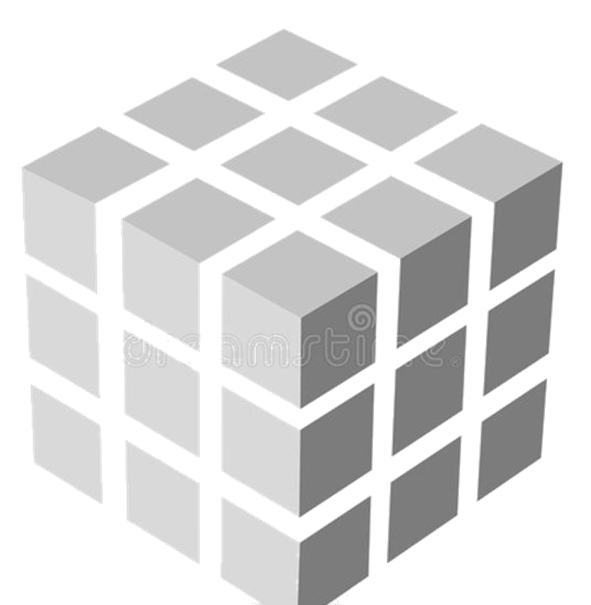
1.- Gobierno y estructura organizacional para la Gestión de Activos
Estructura
Definir Gobierno
Que permita la sostenibilidad de las prácticas de Gestión de Activos
Migrar a estructura mixta o matricial
Que facilite la alineación Horizontal y Vertical
Definir Roles y Responsabilidades
de los procesos que soportan la Gestión de Activos
Uso de Matrices RACI adecuadas a una gestión de activos optima en el ciclo de vida
Gobierno
Roles y Responsabilidades

Slide 13
2.- Desarrollo profesional en la Gestión de Activos
Cambio del Talento
Desarrollar plan de formación
Competencias y habilidades necesarias
Debilidades y fortalezas existentes
Gestionar el Cambio del Talento
Planes de escalamiento
Planes de sucesión
Gestionar el Desempeño
Objetivos comunes
KPIs integrales
Gestión del Desempeño
Plan de Formación
Notes:
Generar plan de desarrollo profesional en la Gestión de activos
Definir perfiles de competencias y habilidades necesarias para los nuevos desafíos en la Gestión de Activos
Diagnosticar las debilidades y fortalezas en competencias y habilidades para la Gestión de Activos
Generar plan de formación de competencias y habilidades
Generar planes de escalamiento y sucesión de profesionales en la Gestión de Activos
Gestionar el Desempeño con objetivos comunes
Diseñar KPIs integrales

Slide 14
3.- Toma de Decisiones en la Gestión de Activos
Alinear a objetivos estratégicos
Definir un marco referencial para la toma decisiones
Empoderar la toma de decisiones con proporcionalidad
Contar con métodos, criterios y posibilidades de escalamiento de una decisión
Contar con espacios de Consulta y Participación
La toma de decisiones debe considerar la opinión de los grupos de interés afectados
Documentar métodos a usar (Costo, Riesgo y desempeño en el ciclo de vida)
Incorporar a sistema de gestión
Incorporación en el día a día
Capacitación
Seguimiento
Notes:
Alinear a objetivos estratégicos
Definir un marco referencial para la toma decisiones
Empoderar la toma de decisiones con proporcionalidad
Contar con métodos, criterios y posibilidades de escalamiento de una decisión
Contar con espacios de Consulta y Participación
La toma de decisiones debe considerar la opinión de los grupos de interés afectados
Documentar métodos a usar (Costo, Riesgo y desempeño en el ciclo de vida)
Incorporar a sistema de gestión
Incorporación en el día a día
Capacitación
Seguimiento

Slide 15
4. Gestión del Cambio Organizacional en la Gestión de Activos
A
D
K
A
R
Awareness (Consciencia)
Desire (Deseo)
Knowledge (Conocimiento)
Ability (Habilidad)
Reinforcement (Reforzamiento)
Entender el cambio, Tomar consciencia, ¿Qué tiene que ver conmigo?
Beneficios, deseo personal de participar, compromiso
Entender cómo cambiar, el conocimiento requerido para ejecutar el cambio
Desarrollo de competencias y habilidades practicando, aprender –Haciendo. (Conducta y desempeño)
Reforzar el cambio, (Reconocimiento y recompensas). Seguir practicándolo
Notes:
Existen diversos métodos, como el de los 8 pasos de Kotter, hoy ilustraremos ADKAR

Slide 16
Gestión del Cambio Organizacional en la Gestión de Activos
A
D
K
A
R
Plan de Ruta del Patrocinador
Plan de Resistencia
Plan de Comunicación
Plan de Capacitación
Protocolos de Integración (TWPL)

Slide 17
Resumen de prácticas de Gestión Humana en la Gestión de Activos
Gobierno y estructura organizacional
Toma de Decisiones
Desarrollo profesional
Gestión del Cambio Organizacional
Plan de desarrollo profesional
Gestión del Desempeño integral
ADKAR
Protocolos de Integración
Planes de comunicación
Plan de Patrocinante
Plan de Resistencia
Gobierno de GA definido
Empoderar Toma de decisiones
Espacios de consulta y participación
RACI, Roles y responsabilidades claras
Estructura Mixta que facilite alineación vertical y horizontal

Slide 18
Resultados y Conclusiones

Slide 19
Resultados logrados
Visión Integral
Visión a largo plazo
Sostenibilidad de los cambios
Mejora en la Gestión del Activo Humano
Alineación
Vertical - Horizontal
Toma de decisiones considerando ciclo de vida total
Menor Resistencia
Mayor integración
Mayor rentabilidad
Gobierno y estructura organizacional
Desarrollo profesional
Toma de Decisiones
Gestión del Cambio Organizacional
Según evaluación de Madurez

